Slide 1
Postup instalace apliakce

Slide 2
0 rozlišení monitoru musí být 1900x1080 a výše
1 rozbalit
2 nainstalovat certifikaci (slide 3)
3 instalace aplikace (slide 4)

Slide 3
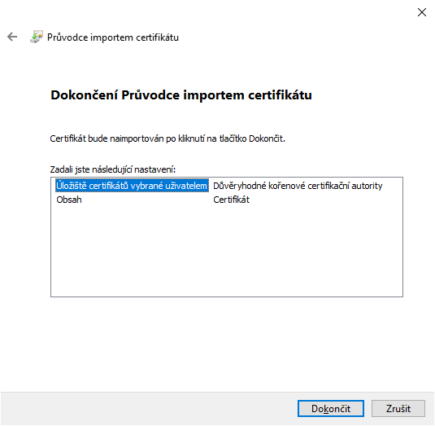
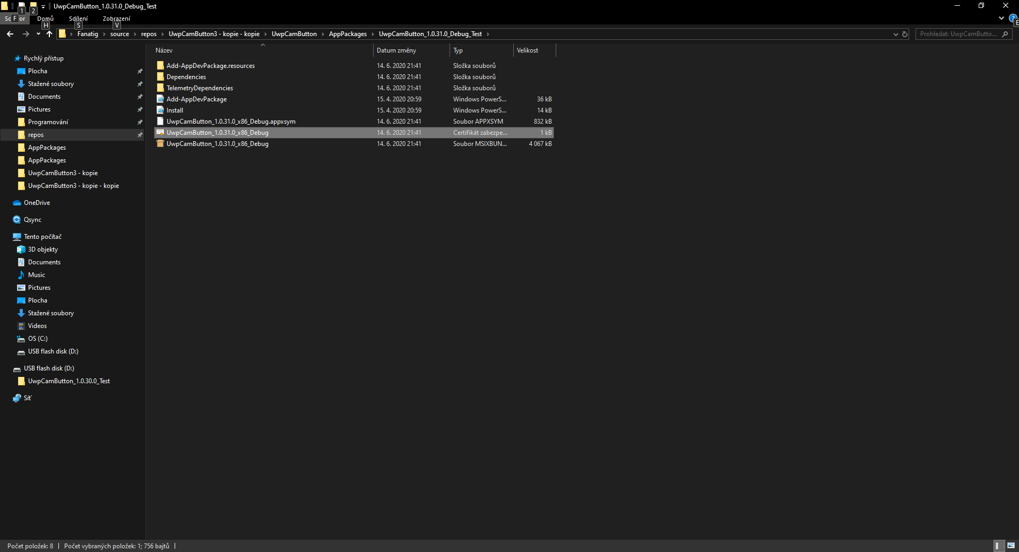
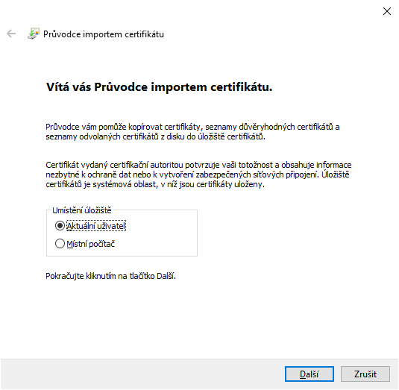
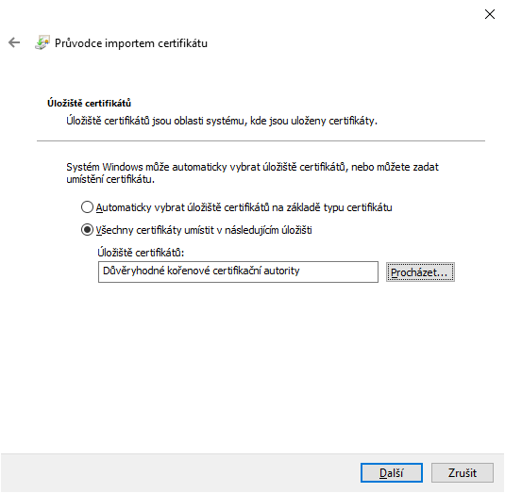
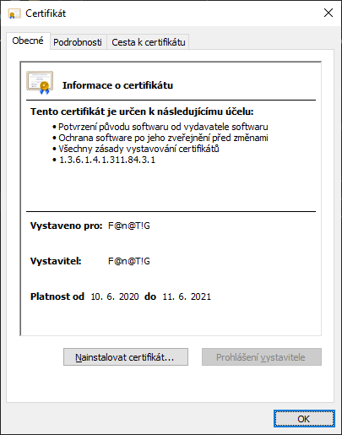
Instalace certifikace
E
A
C
B
D

Slide 4
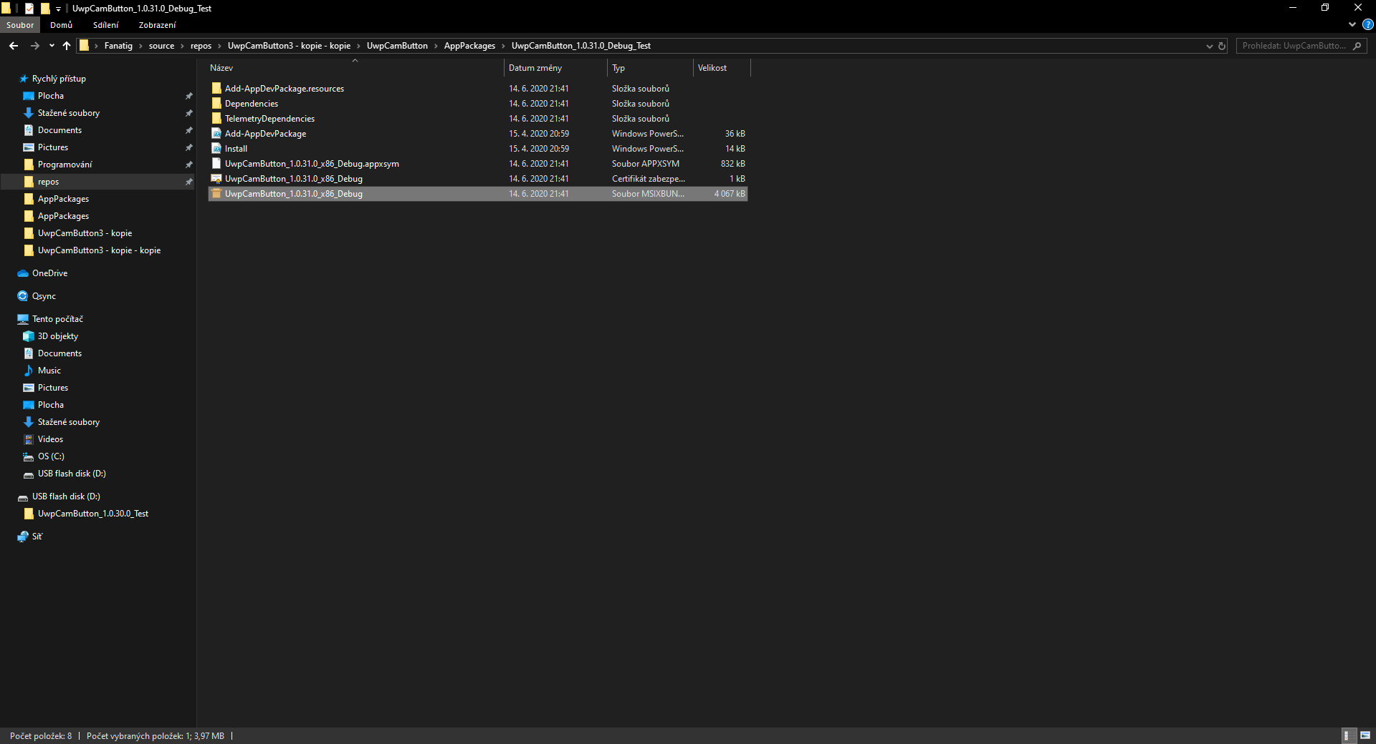
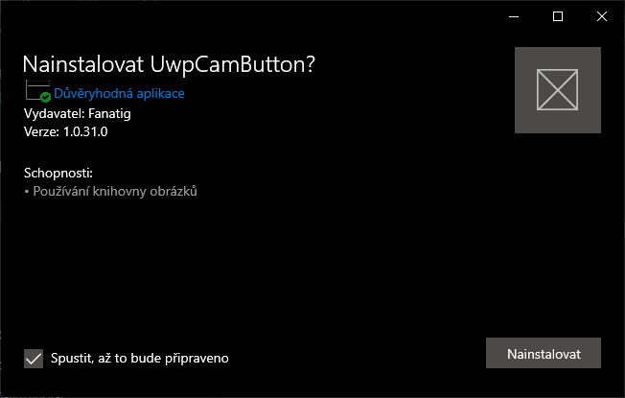
Instalace aplikace
A
B

